Slide 1
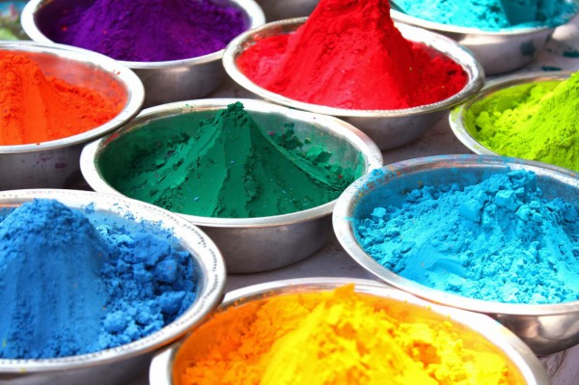
Цветотерапия
Презентацию подготовила
Студентка II курса,
СПП, психология
группа 3125-2
Чепурная Анастасия

Slide 2
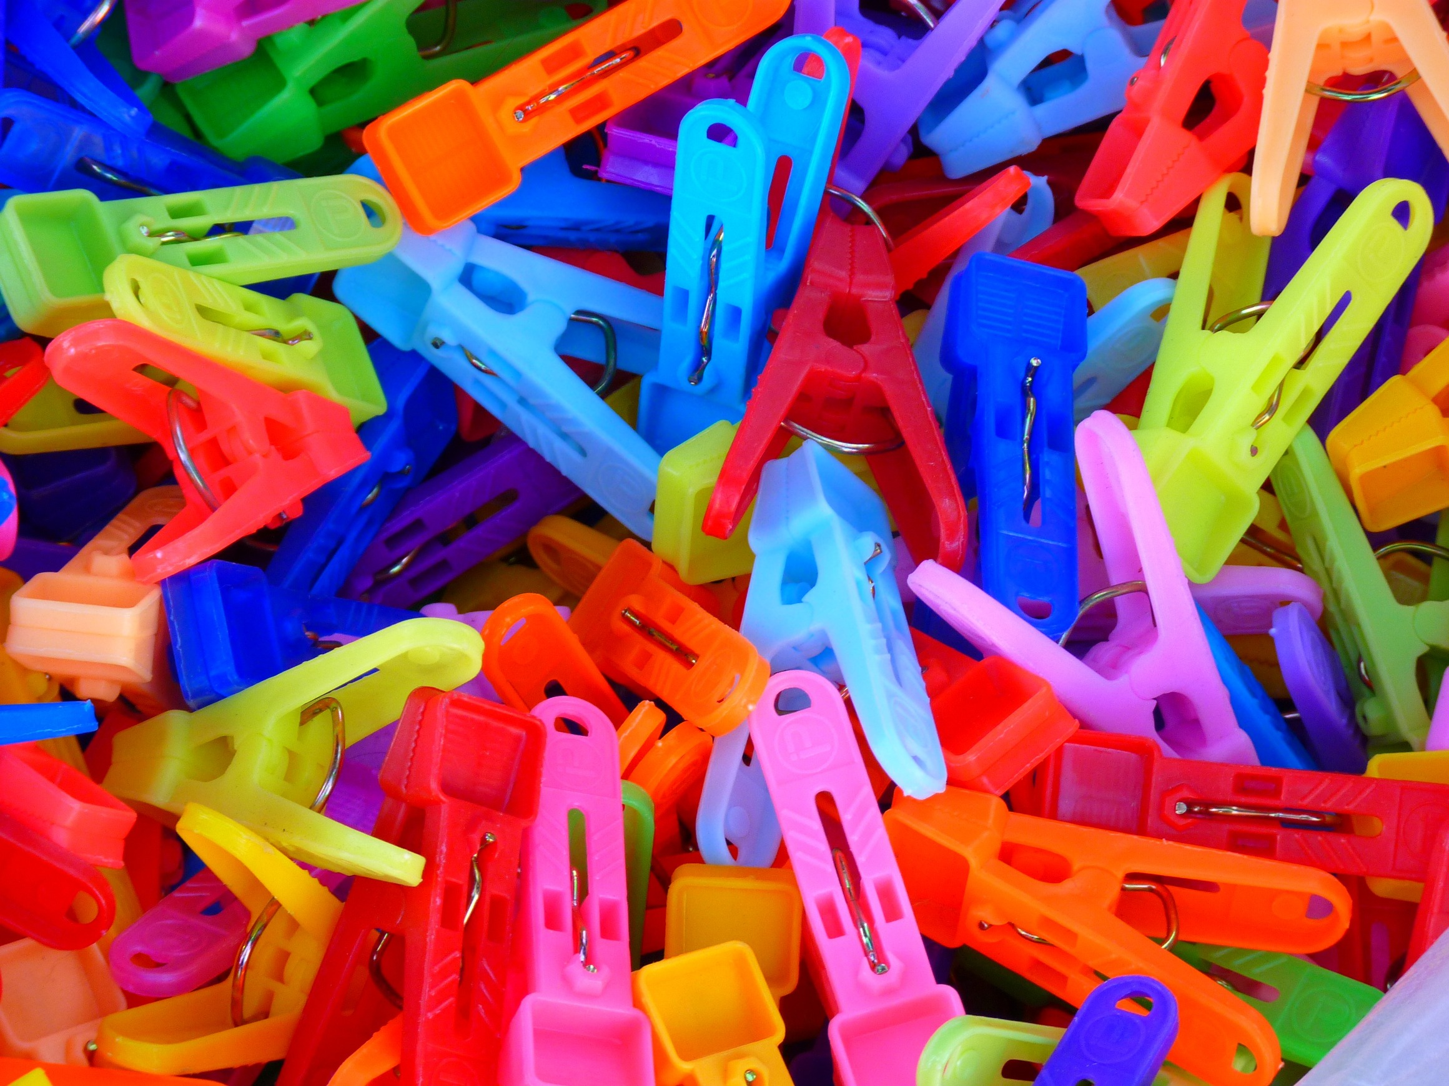
Что такое цветотерапия?
Это эффективный метод воздействия цветом на наш организм с целью восстановления его нормальной жизнедеятельности. Учеными доказано, что цвет вызывает определенные биохимические реакции в человеческих тканях, стимулирует различные железы и некоторые отделы головного мозга, в том числе и гипофиз. Последний стимулирует выработку целого ряда гормонов, которые отвечают за обмен веществ, сон, аппетит, наше эмоциональное состояние, сексуальное возбуждение и пр. Иначе говоря, то, как мы себя чувствуем, во многом зависит от цветов, которыми мы окружены. Поэтому медицина научилась использовать цвета во благо – для благотворного влияния на наше здоровье

Slide 3
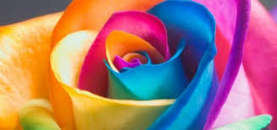
Главная задача в цветотерапии - определить, какой требуется цвет, где энергия течет неправильно и как применить определенный цвет к конкретной проблеме. Поскольку лечение цветом - это древнее искусство, сейчас известно довольно много о цветах и о том, как они соотносятся с телом.
Цветотерапия как способ лечения использовалась еще в древнем Египте, Индии, Китае, на Руси и во многих странах мира. Например, китайские врачи при лечении желудка использовали желтый цвет, а больным скарлатиной рекомендовали носить красные шарфы. Аналогично при скарлатине поступали наши прадеды-славяне. Также наши предки считали, что для того, чтобы прошла желтуха, необходимо носить «золотые» бусы. В трудах знаменитого персидского философа и врача Ибн Сина, известного в Европе под именем Авиценна, находим упоминание о том, что больному, истекающему кровью, нельзя смотреть на красное, а нужно останавливать взгляд на синем, обладающем успокоительными свойствами. Подобных примеров история знает множество. Но оформляться в отдельное направление науки, занимающееся изучением целительных свойств цветов, цветотерапия начала лишь в XIX веке, когда английские ученые Д. Даун и Г. Блант доказали, что ультрафиолетовое излучение обладает лечебными свойствами и может использоваться для терапии кожных заболеваний и рахита. С тех пор метод лечения цветом стал настолько популярным, что сегодня часто используется в медицинской практике для борьбы с серьезными заболеваниями и скорейшего выздоровления.

Slide 4
Цветотерапия основана на индивидуальных свойствах цвета. Здоровый организм имеет в балансе семь основных цветов (красный, оранжевый, жёлтый, зелёный, голубой, синий, фиолетовый). Таким образом, когда нарушается равновесие (баланс) наш организм заболевает. Цвет по своему воздействию на всё живое и организм человека, в том числе имеет колоссальное значение. Используя его свойства в сочетании с музыкой определённой направленности можно добиться потрясающих результатов даже в очень тяжёлых случаях. Цвет, безусловно, необходим для живого организма.

Slide 5
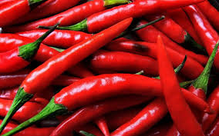
Живой и насыщенный, красный является символом огня и мужественности, энергии и мощи. Он пробуждает глубокую страсть — от любви до отвращения, раздражения и слепой ярости. Здесь, в теплой части спектра расположены наиболее позитивные вибрации, выражение себя в действии, которое присуще мощным лидерам, сильным и решительным. Целеустремленный и самоуверенный, красный призывает к действию, берет на себя ответственность.

Slide 6
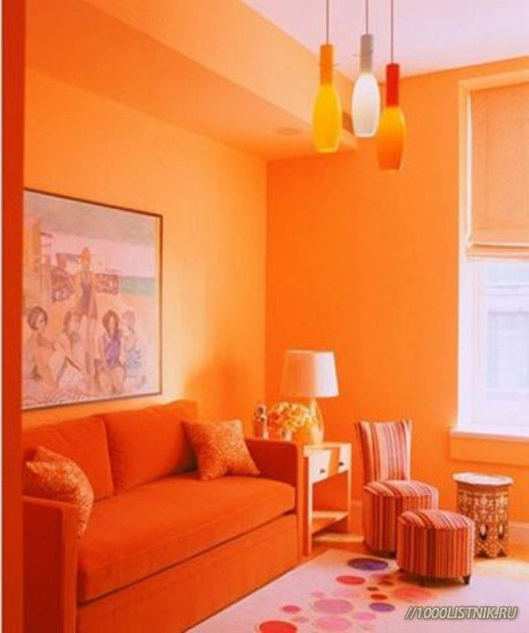
Оранжевый в цветотерапии используется для лечения заболеваний дыхательных путей. Совмещая физическую страсть красного с умственной независимостью желтого, оранжевый добавляет нотку праздничности и поднимает на головокружительные высоты к эйфории, стимулирует спонтанное действие, энтузиазм и сообразительность. Подобно сладкому напитку оранжевый радостно светится жизнелюбием. Это луч, который приносит радость.

Slide 7
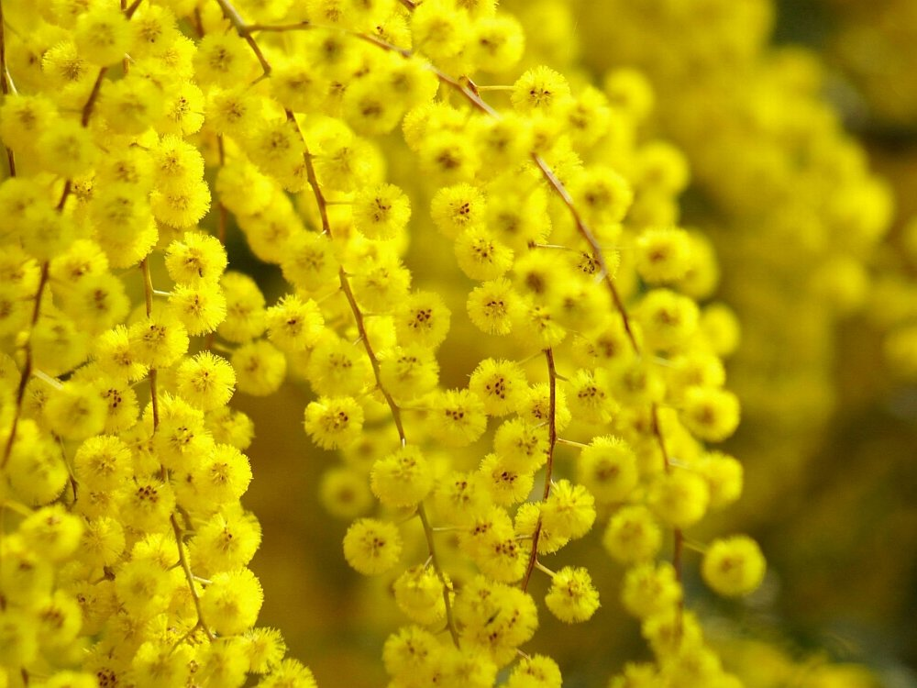
Поскольку желтый цвет отражает много света, воспринимаемого глазом, он обладает светимостью большей, чем у любого другого цвета, он похож на путеводную звезду в ночной темноте. Желтый заявляет о себе издалека. Этот цвет не пропустишь, он кричит о своем счастье. Обладая неугомонным нравом и детскими инстинктами, желтый просто не может быть спокойным. Поистине тонизирующий цвет, он оживляет, вселяет жизнь, энергию и радостную упругость в походку. Веселый и беззаботный, желтый - это луч солнца, который хмурым утром в конце зимы вдруг прорывается сквозь облака.

Slide 8
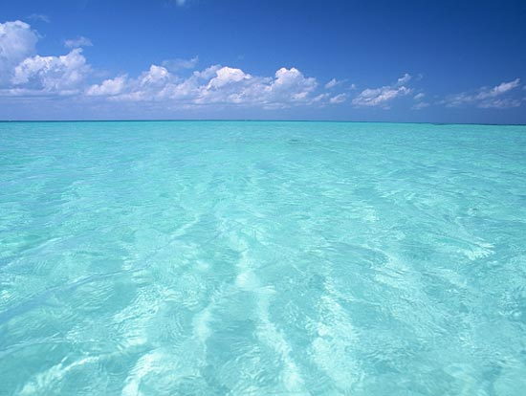
Голубой – цвет беспечности, он успокаивает, излучает надежность, но при этом, глядя на него, невозможно сосредоточиться. Он не способствует развитию воображения. Снижает напряжение, комфортен. Это цвет “спокойной эмоциональности”; дает возможность быть вне границ общества, расширяет пространство. Но! замедляет рост и развитие. Голубой цвет любят люди беспечные, полагающиеся на авось. Он способствует рассредоточенности. На него хорошо медитировать. Не случайно, одна из лучших медитаций - это медитация на голубое небо. Это цвет мечтаний и грез, цвет мира и согласия.

Slide 9
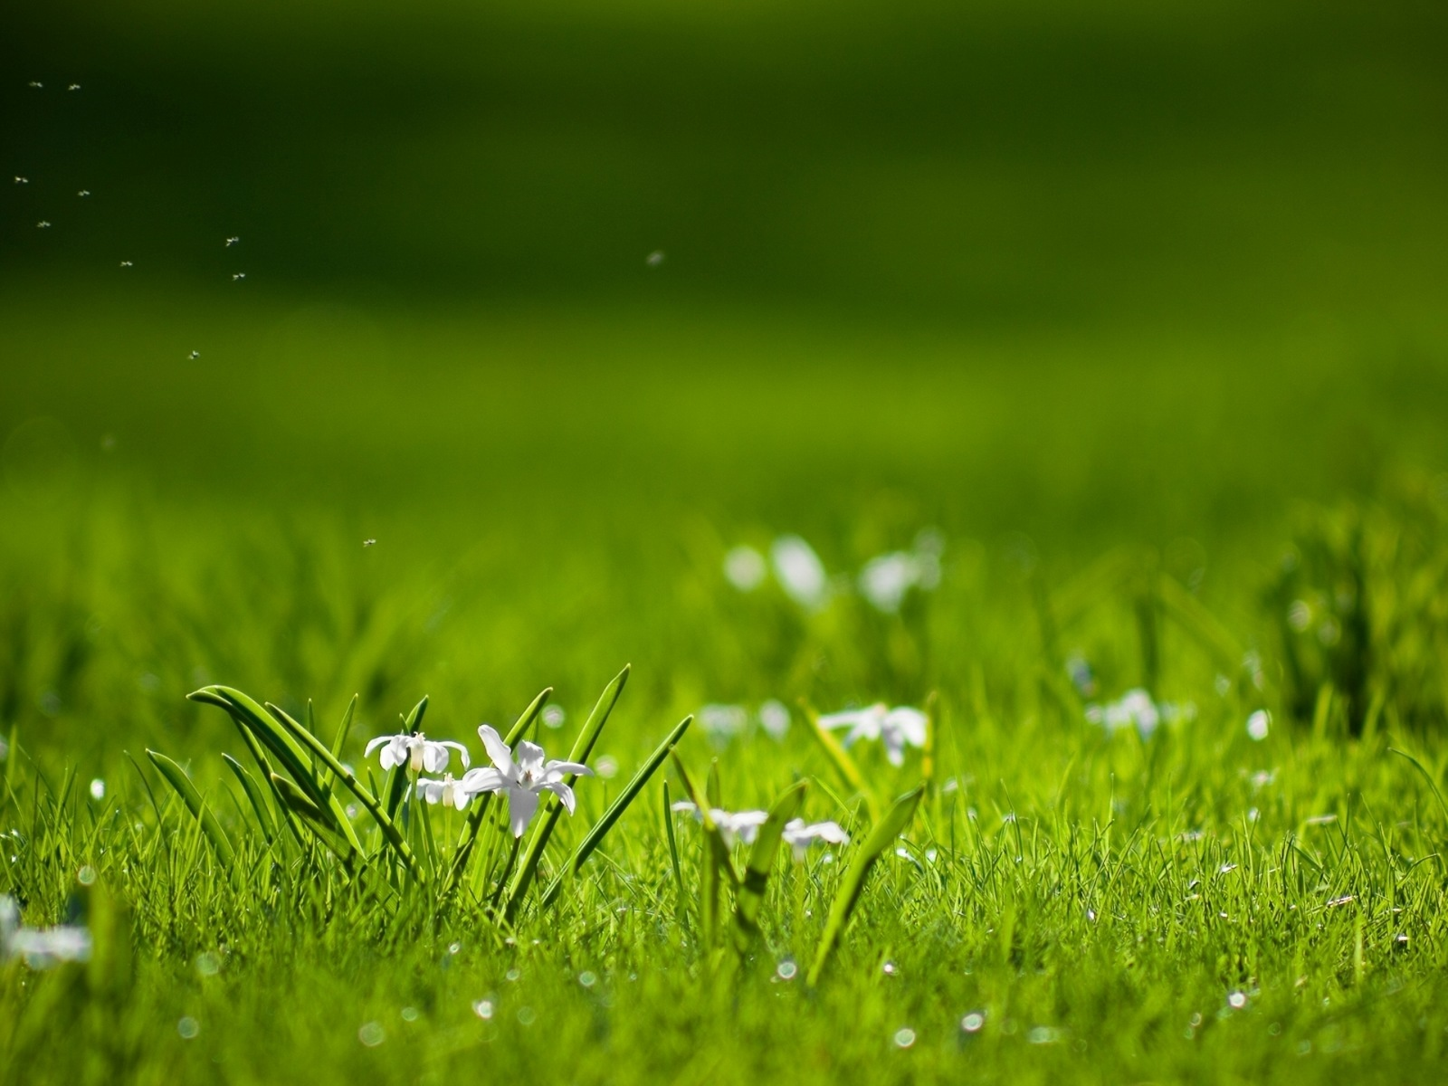
Зеленый - это цвет природы, молодой листвы и сочного роста, а также символ плодородия. Ранней весной появляются зеленые побеги, и весеннее возрождение земли напоминает нам о цикличной природе времени: рождении, смерти и новом развитии, когда одно время года сменяет другое. Итак, зеленый - вечное движущееся колесо, приводимое в действие строгим порядком, лежащим в основе законов Вселенной.

Slide 10
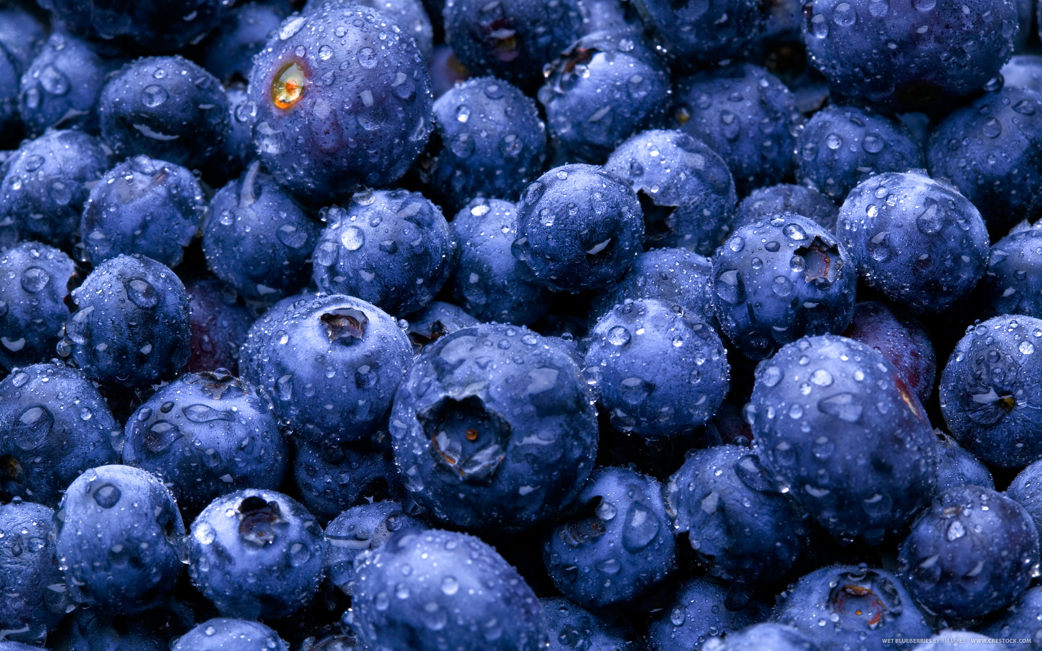
Синий цвет – это постоянство, упорство, настойчивость, преданность, самоотверженность, серьезность, строгость. Люди, предпочитающие этот цвет, стараются все привести в порядок, систематизировать. Они всегда имеют собственную точку зрения; преданы тому, что делают, их преданность людям может доходить до рабства. Темно – синий (индиго) цвет сновидений. Он очень глубокий, приводит к депрессии, вызывает угнетающее действие, беспокойство, излишнюю серьезность, грусть, печаль. Вызывает потребность физиологического покоя и удовлетворенность в мире. Отвержение этого цвета - при нежелании расслабиться и отдохнуть.

Slide 11
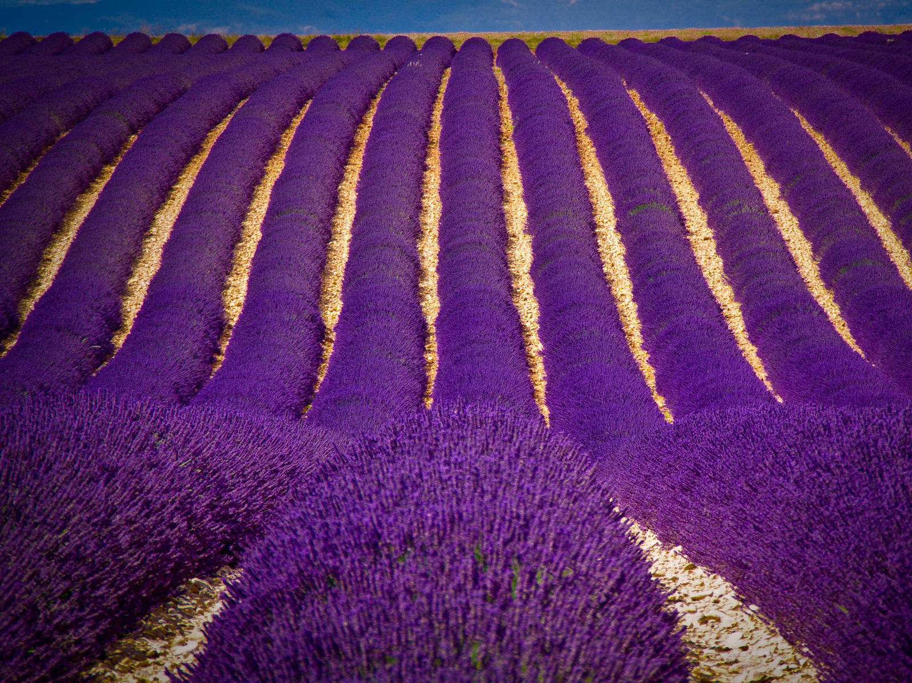
Фиолетовый цвет оказывает сильное влияние на дух человека и обращается непосредственно к области чувств. Благодаря сильному воздействию фиолетового цвета на подсознание, вы можете освободиться от глубинных страхов и при достижении соответствующего уровня сознания превратить их в созидательную силу.

Slide 12
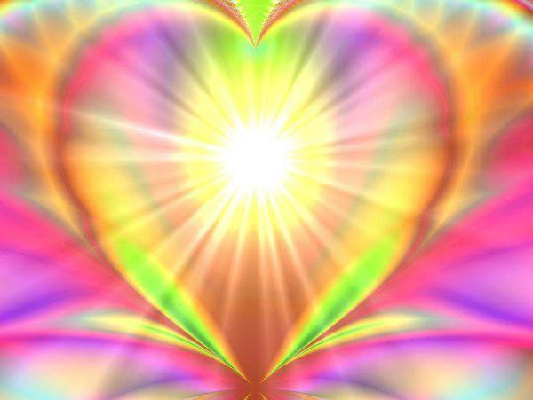
Одним из первых ощущений которое человек получает сразу после рождения является цветовосприятие. Любой цвет восхитителен. Цвет обогащает нашу жизнь. Цвет оказывает мощное воздействие на всех нас. Пытаться избежать влияния цвета бессмысленно. Цвет действует на настроение, усиливает эмоции, влияет на поведение и даже изменяет внешний вид. Цвет - мощный инструмент. Он влияет на физическое состояние, ум и эмоции, получая глубокие, хотя и незаметные ответы на подсознательном уровне. Даже если мы захотим, то просто не сможем не реагировать на цвет

